Slide 1



标题标题标题标题标题
演讲嘉宾姓名
Title：***, “智能基座”先锋教师

Slide 2
01
方案概述
02
背景趋势
目录
市场痛点
03
04
项目介绍
05
技术亮点
06
市场前景
07
案例介绍

Slide 3
方案概述
方案名
人工智能
仓库
主控芯片
大数据分析
智慧摄像头
数据可视化
仓储管理
巡检监测
警情处理
封闭环境无人自动巡检系统

Slide 4
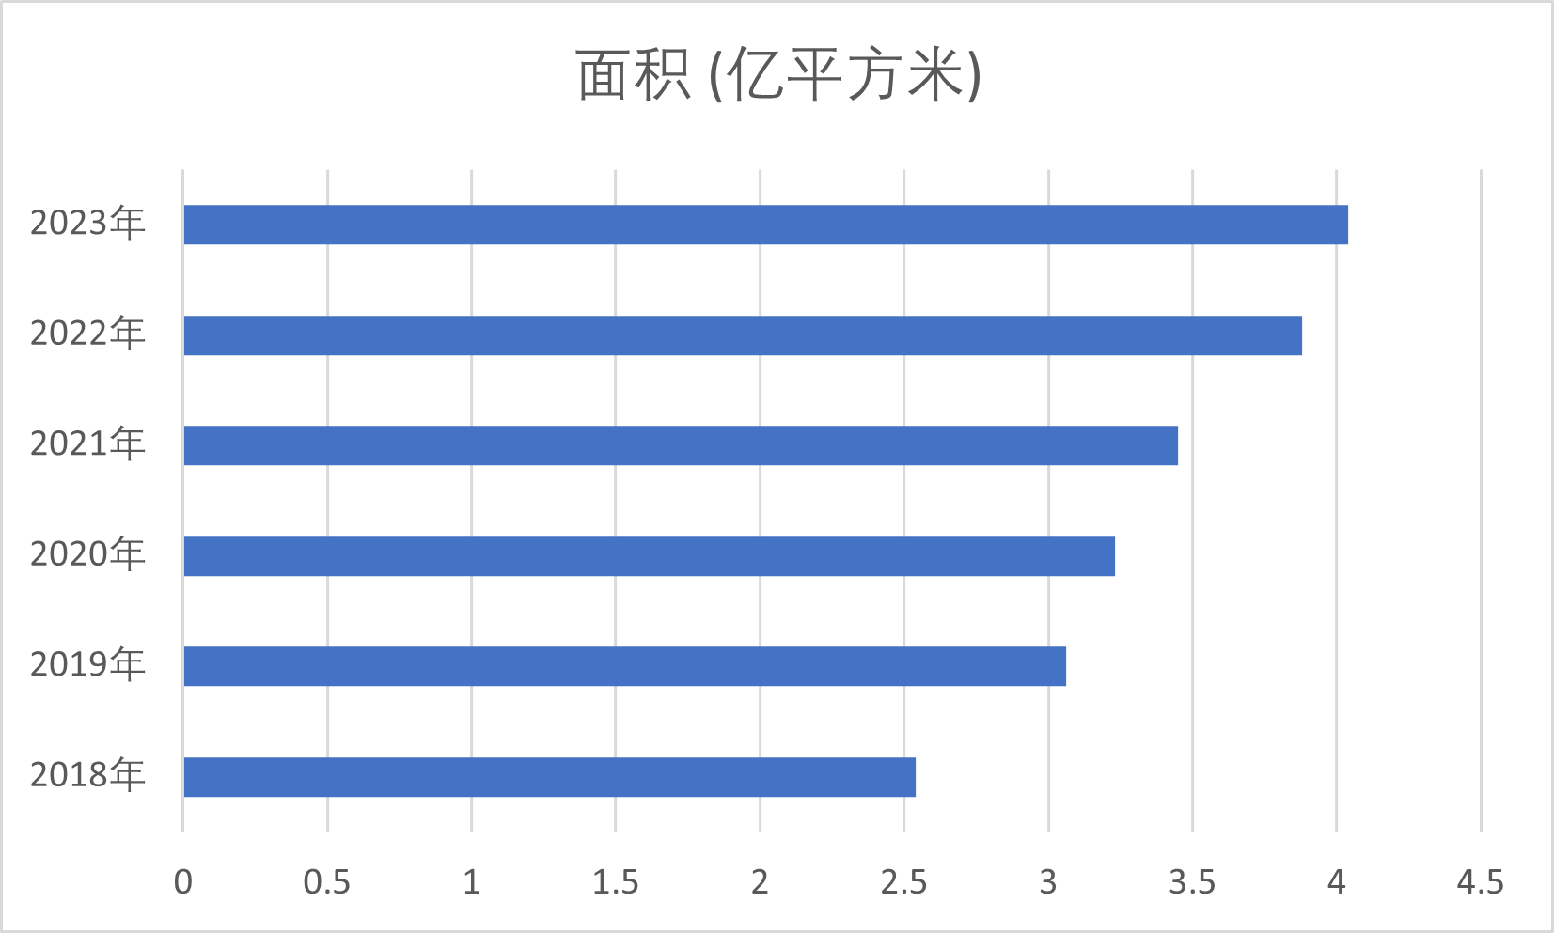
背景趋势
近年来，物流需求快速增长，全国仓库总面积逐步增长。据悉，自2018年至2023年，国内仓库总建设面积从2.54亿平方米增长至4.04亿平方米。
然而，大多数仓库建设都发生在工业4.0和人工智能技术普及之前，
导致这些设施大多缺乏现代化配套设施，如全面的监控覆盖和高质量的监控设备。
为解决这些挑战，我们提出了一个创新的解决方案——封闭环境无人自动巡检系统（CEAGVIS）

Slide 5

市场痛点
在仓库管理和货物搬运过程中，常见的安全隐患包括人员伤害、货物损坏等
痛点1.jpg
痛点1.jpg
安全隐患
成本昂贵
运维低效
痛点1.jpg
在仓库等类似场景，运维管理流程繁琐，往往依赖手工操作和传统系统，导致工作效率低下
高成本通常源于高人工成本、设备维护成本以及低效的管理和操作流程

Slide 6

项目介绍
封闭环境无人自动巡检系统方案名
【封闭环境无人自动巡检系统（CEAGVIS）】 是一个利用物联网技术实现低成本、高效率监测的综合管理平台，能够在无需改变室内布局的情况下，快速部署并高效管理指定区域。

Slide 7
项目介绍——Web/Mobile用户端
实时自定义巡检线路：系统可以根据用户指定的巡检线路通过特殊算法处理实现个性化线路定制
警情提醒：通过建立与巡检小车的联系，及时向用户发送警情提醒消息

Slide 8
项目介绍——后台管理端
集中管控：根据各种传感器和设备收集到的仓储数据，对物流运转，货物装卸等情况进行可视化分析和数据处理
实时报警：通过设定阈值，对数据进行实时监控，当检测到数据异常时，自动触发报警，向工作人员发出警告。
监控与维护：利用监控系统，实时监控数据处理和存储的性能，及时发现并解决潜在问题

Slide 9
技术亮点
1.物联网技术集成
CEAGVIS系统集成了物联网技术，通过传感器和网络设备收集和传输数据，实现对封闭环境的实时监测。
2.自动导引车（AGV）
AGV作为硬件载体，配备了主控芯片HT32F52367用于控制车辆的运动和数据处理，以及ESP8266模块用于物联网通信。

Slide 10
技术亮点
3.边缘计算
为了提高实时处理能力，系统将AI模型部署在硬件端，如K210模块，后续计划升级到华为海思Hi3519DV500芯片（IPV09A工作站）或华为昇腾Atlas 200I DK开发板。
4.AI算法
作为火焰图像识别的核心模型，YOLO系模型在边缘计算模块中运行，用于快速准确地识别火源。该模型具有自适应锚框计算、自适应图片缩放、Mosaic数据增强、CSP-Darknet53的Backbone网络结构、CIOU-Loss改进损失函数。

Slide 11
技术亮点
5.路径规划与避障
使用ROS（Robot Operating System）系统进行路径规划，结合激光雷达、矩阵温度芯片和视觉模块等传感器进行避障，确保AGV在复杂环境中准确地到达目的地。
6.机械结构设计
采用高强度材料（如PC材料）和特定的设计（如3mm厚的电机支座）来增强结构强度和稳定性，同时解决了灭火器开关触发的难题

Slide 12
技术亮点
7.前端交互
通过网站或移动应用程序与用户进行交互，提供了查看数据和下达指令等功能。前端通信采用了HTTP请求方法，并进行了优化以提高响应速度。
8.数据处理与维护
后端服务器处理大量数据，通过优化数据传输和存储流程，确保数据的准确性和一致性。

Slide 13
市场前景
封闭环境无人自动巡检系统（CEAGVIS）能够实现封闭环境无人自动巡检，并通过包括物联网技术在内一系列方案，实现仅需数名人员就能够低成本，高效率对相对封闭的空间区域进行监测管理的效果，能快速部署于各类各型仓库等封闭环境中，在无需改变室内的布局的情况下同时实现对制定空间区域的高效管控监测。
具体应用场景包括：仓库、办公室、实验室、工地等等。

Slide 14
案例分析

Slide 15
Thank you

